Slide 1
Predicting depression
Trình bày: Nguyễn Trần Kiên
Giảng viên hướng dẫn: PGS.TS Nguyễn Văn Hậu

Slide 2

1. Trầm cảm là gì
Trầm cảm (depression) là một rối loạn tâm lý đặc trưng bởi cảm giác buồn bã kéo dài, mất hứng thú với các hoạt động hàng ngày, và có thể đi kèm với các triệu chứng như mệt mỏi, mất ngủ (hoặc ngủ quá nhiều), thay đổi khẩu vị, khó tập trung, và thậm chí có suy nghĩ tự tử.
Bệnh trầm cảm [1]

Slide 3

Triệu chứng bệnh trầm cảm [2]

Slide 4

Nguyên nhân gây ra bệnh trầm cảm [3]

Slide 5
Tại sao cần dự đoán trầm cảm
- Phát hiện sớm để can thiệp kịp thời
- Hỗ trợ cá nhân và cộng đồng
- Tỷ lệ mắc bệnh ngày càng cao

Slide 6
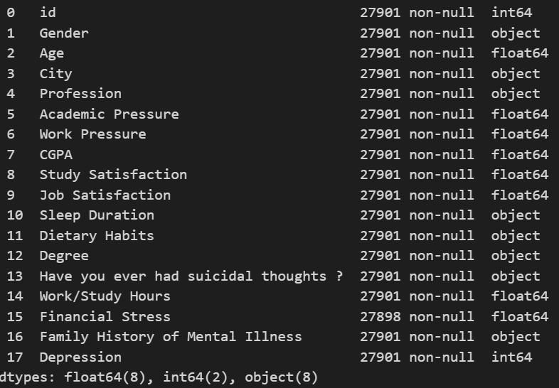
2. Bộ dữ liệu

Slide 7
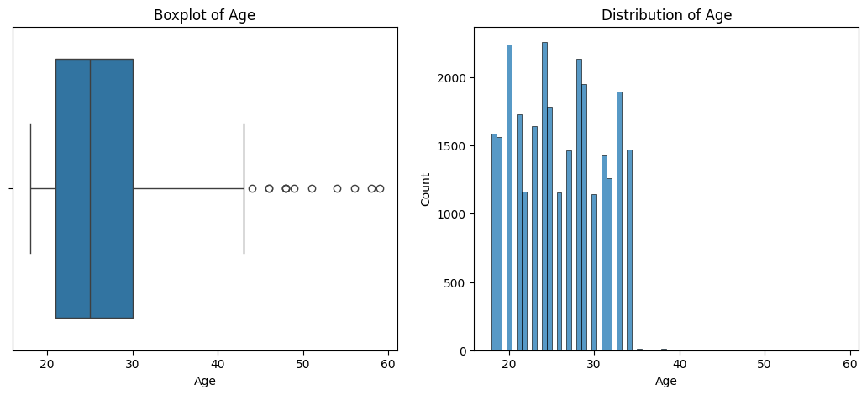
Trực quan dữ liệu

Slide 8
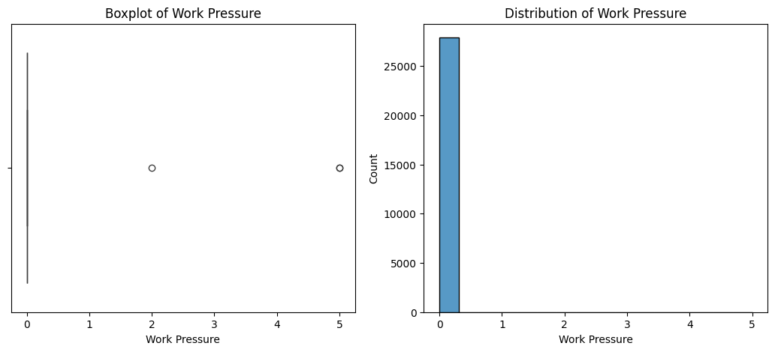
Trực quan dữ liệu

Slide 9
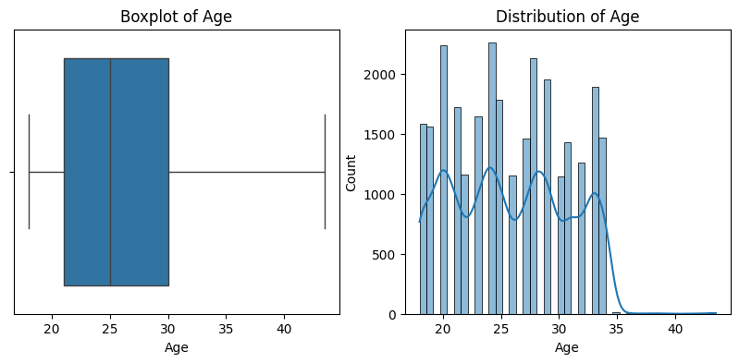
Trực quan dữ liệu

Slide 10
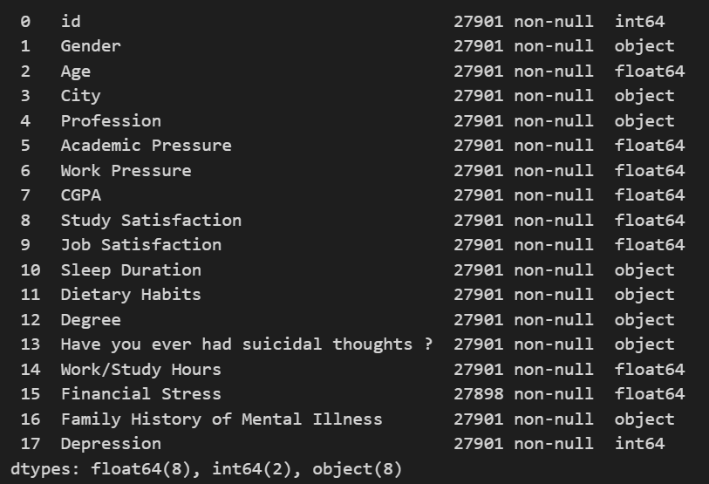
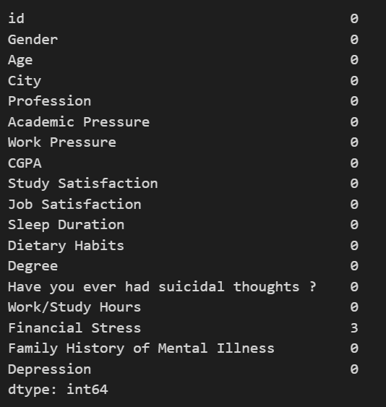
3. Xử lí dữ liệu

Slide 11
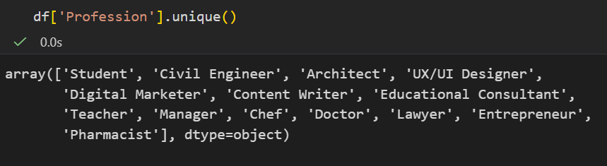
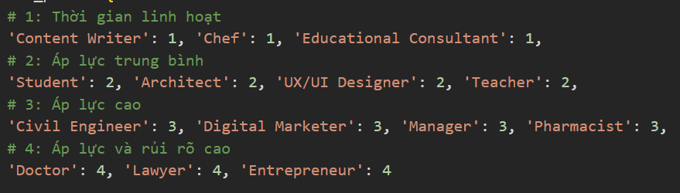
3. Xử lí dữ liệu

Slide 12
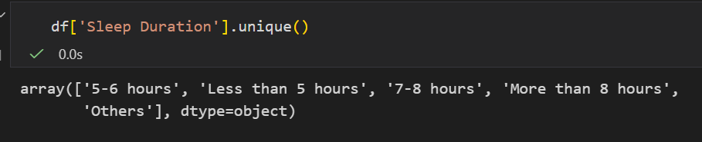
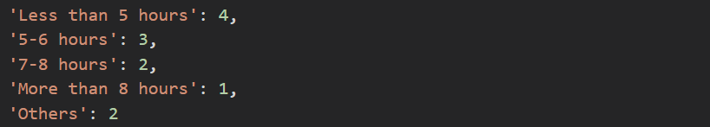
3. Xử lí dữ liệu

Slide 13
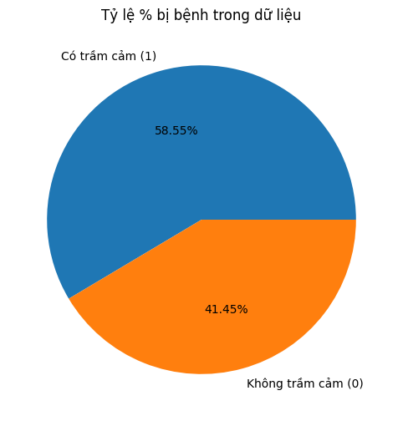
Tương quan dữ liệu

Slide 14
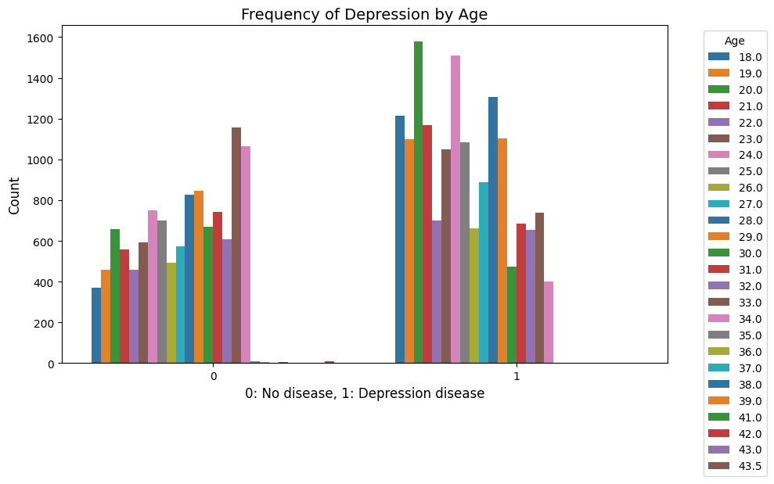
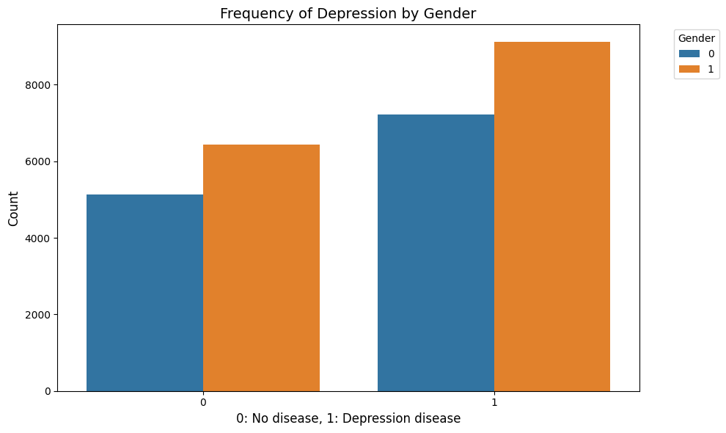
Tương quan dữ liệu

Slide 15
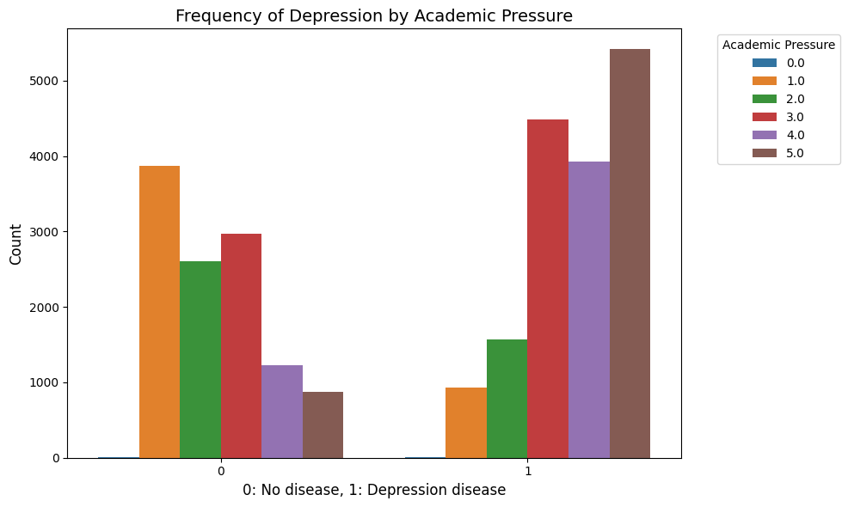
Tương quan dữ liệu

Slide 16
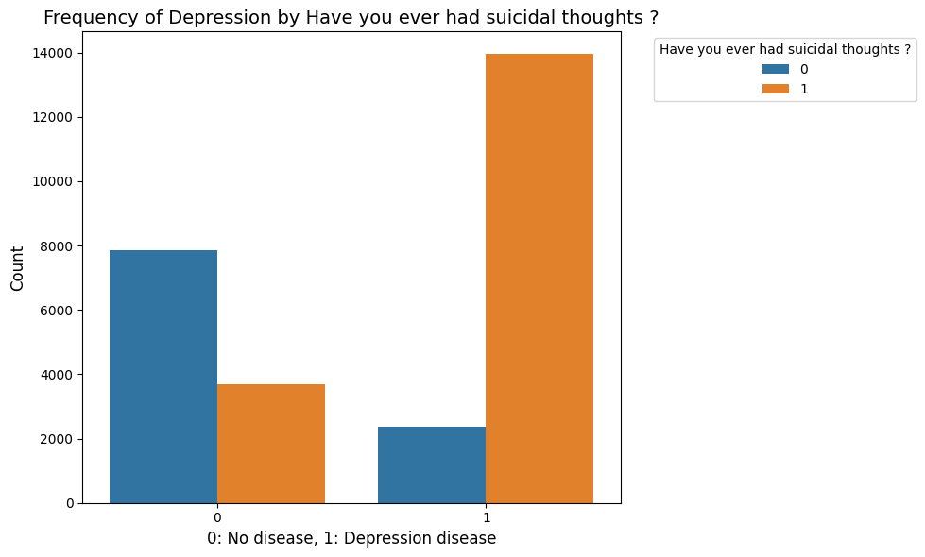
Tương quan dữ liệu

Slide 17
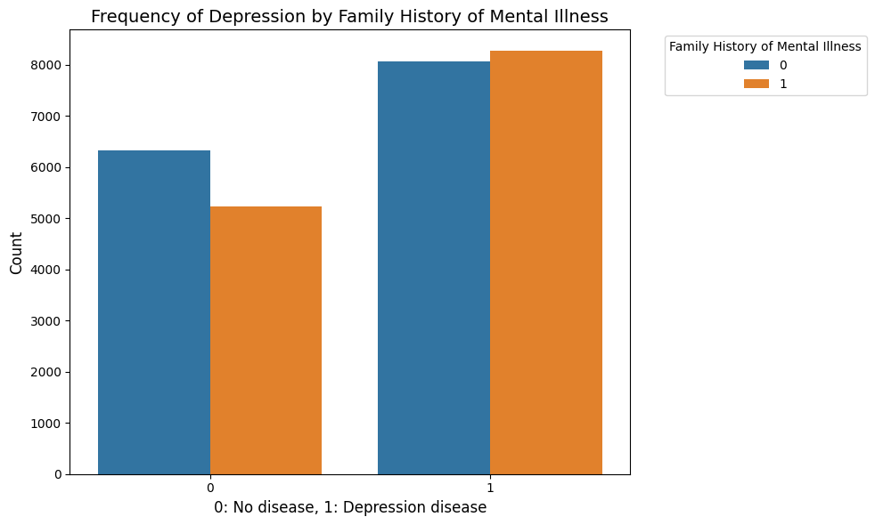
Tương quan dữ liệu

Slide 18
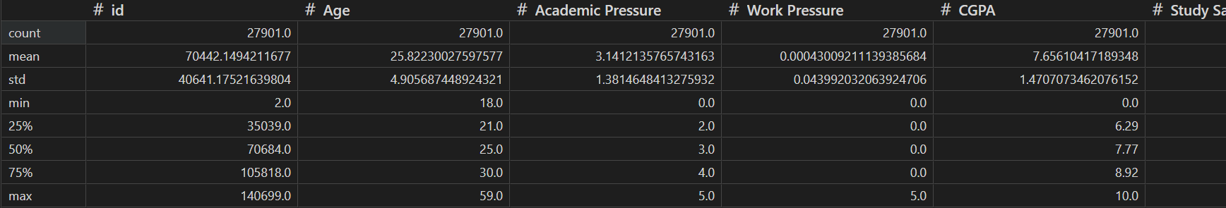
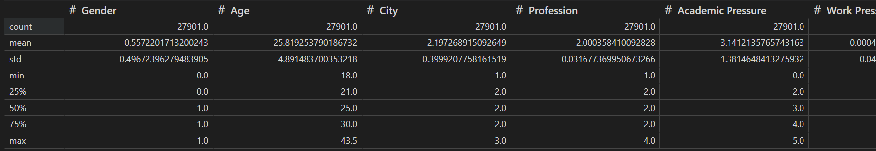
Trước mã hoá
Sau mã hoá

Slide 19
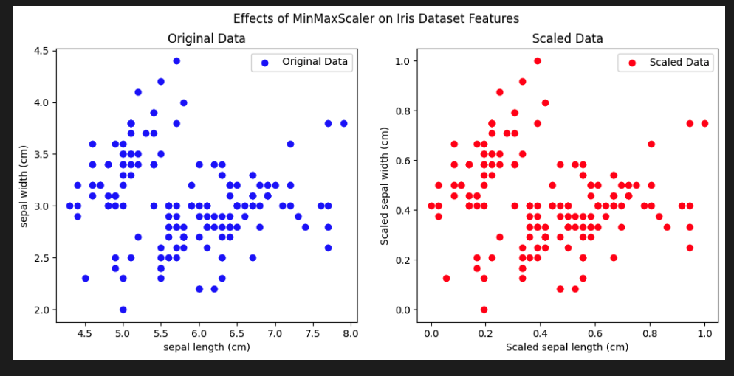
4. Chuẩn hoá dữ liệu
MinMaxScaler
MinMaxScaler [4]

Slide 20
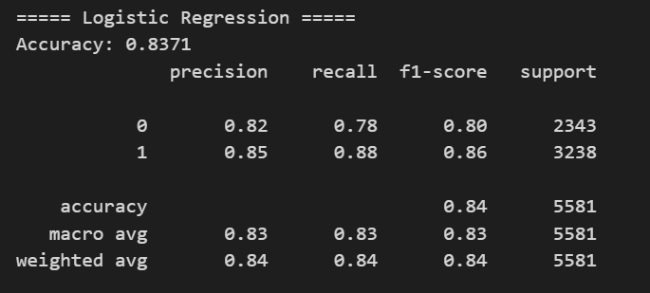
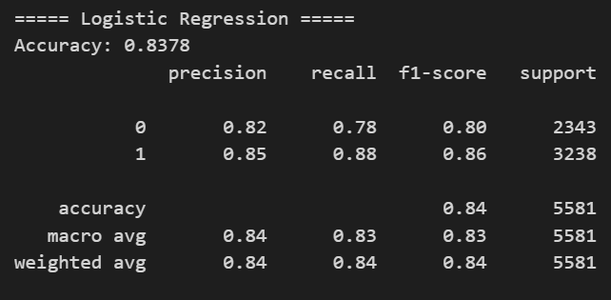
5. Huấn luyện
1. Logistic Regression

Slide 21
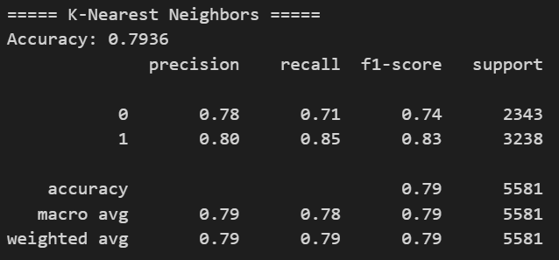
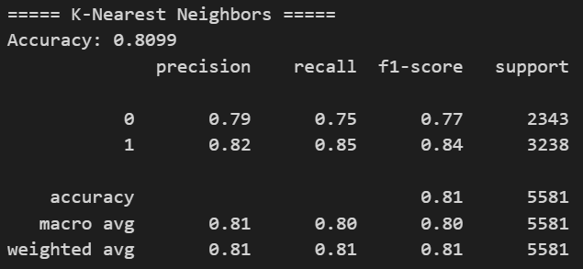
5. Huấn luyện
2. K-Nearest Neighbors

Slide 22
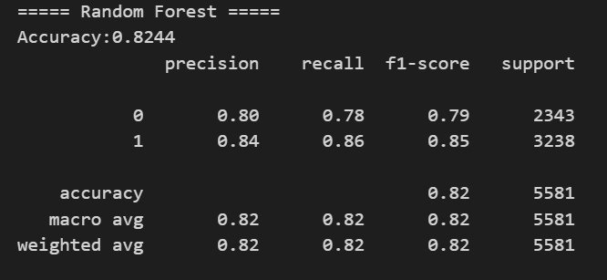
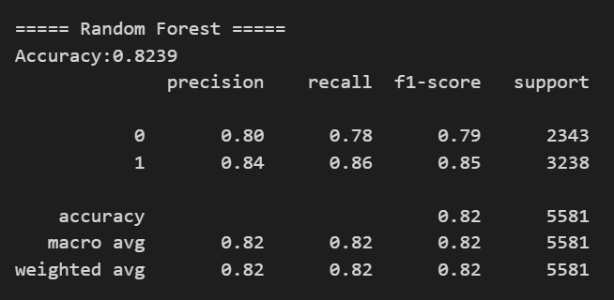
5. Huấn luyện
3. Random Forest

Slide 23
References
[1]: https://medlatec.vn/tin-tuc/dau-hieu-tram-cam-va-nhung-thong-tin-ve-benh-ly-s195-n18356
[2]: https://tambinh.vn/tram-cam-co-tu-khoi-duoc-khong/?srsltid=AfmBOopkB2-1Bu6DTg3gDab0Xb0fuqdSyAW9edqt-ojCNIsvK1twkUZj
[3]: https://tramcam.org/7-nguyen-nhan-chinh-gay-tram-cam
[4]: https://www.pythonprog.com/sklearn-preprocessing-minmaxscaler/

